Slide 1
Proyecto:
Yatzel Cisneros Lopez

Slide 2
Análisis de ecommerce mexico
RANDU.MX

Slide 3


RANDU.MX
Somos una empresa mexicana especializada en la venta de escritorios de altura ajustable, diseñados para mejorar la ergonomía y la comodidad en el lugar de trabajo. Nuestros productos ofrecen versatilidad y adaptabilidad, permitiendo a los usuarios personalizar su espacio según sus necesidades. Con un enfoque en la calidad y la innovación, estamos comprometidos a proporcionar soluciones que promuevan un estilo de vida más saludable y productivo en el entorno laboral.

Slide 4
ANALISIS DE DATOS
Contenido
El proyecto consiste en analizar la base de datos de ventas de nuestra empresa de escritorios de altura ajustable para identificar patrones de compra y tendencias de mercado. Utilizando técnicas de análisis de datos, como la segmentación de clientes y el análisis de productos más vendidos, buscamos optimizar nuestras estrategias de marketing, mejorar la satisfacción del cliente y aumentar las ventas.

Slide 5
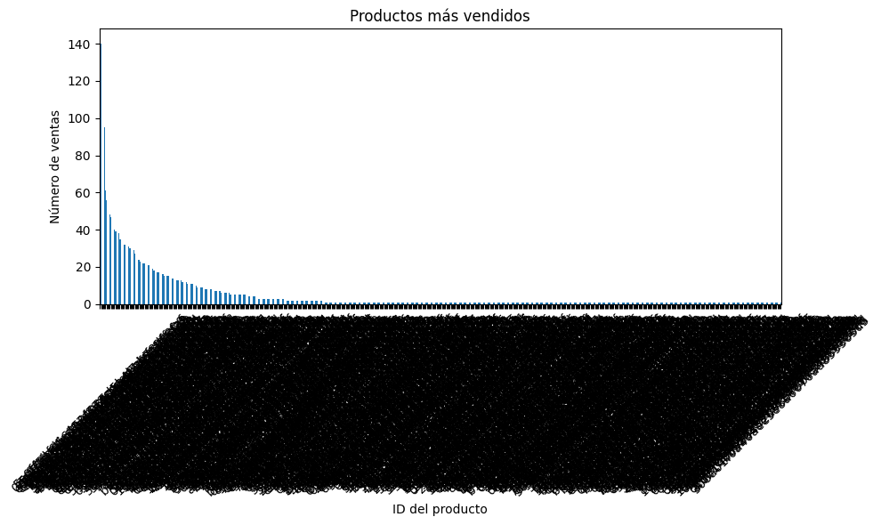
Gráfico

Slide 6
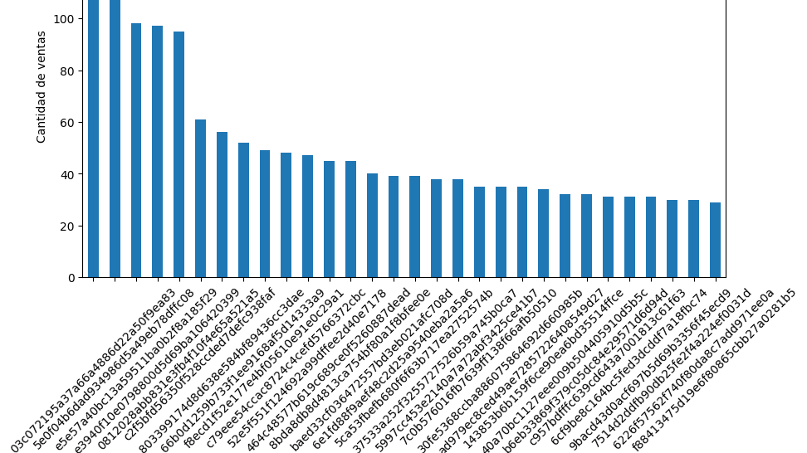
Gráfico

Slide 7
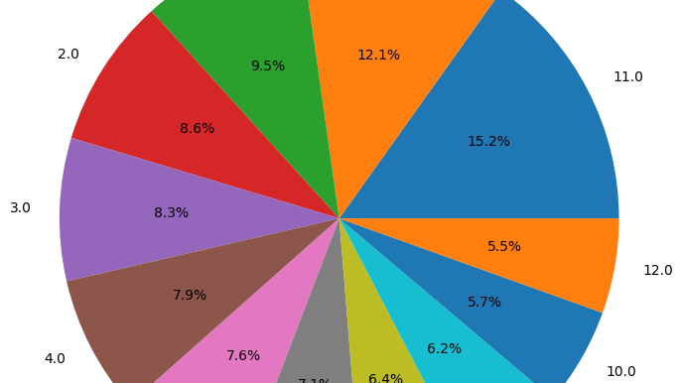
Gráfico

Slide 8
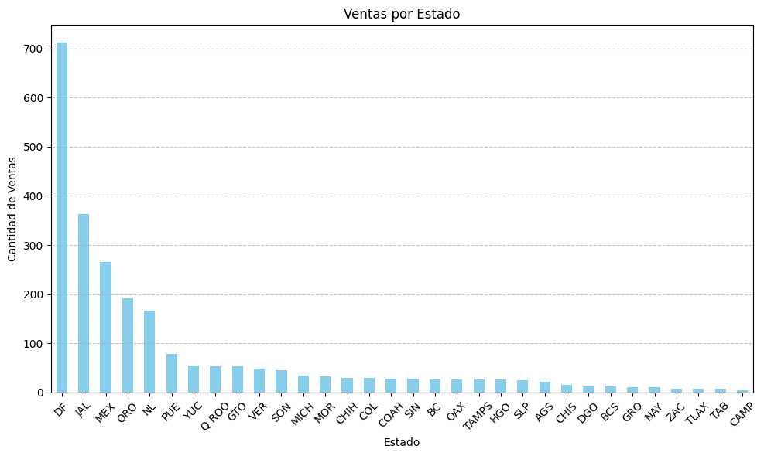
Gráfico

Slide 9
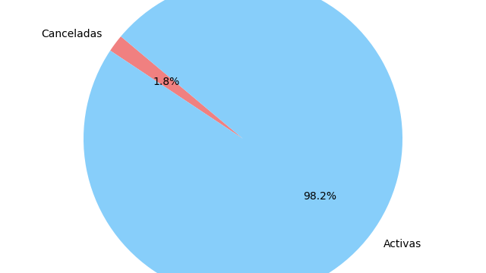
Gráfico

Slide 10
Descripcion de las graficas
La primera grafica indica los productos más vendidos.
1
La segunda grafica muestra únicamente los primeros 30 productos más vendidos.
2
La tercera grafica indica el porcentaje de los meses en los que se realizaron más ventas.
3
La cuarta grafica expresa el estado al cual se realizaron más envíos.
4
Y la última grafica nos indica el porcentaje de las ventas canceladas y las ventas activas.
5

Slide 11
Datos numéricos descriptivos que se optuvieron.
randu.mx

Slide 12
Datos numéricos
Producto más vendido:
Mes con mayor número de ventas:
Numero de ventas en el año:
El producto más vendido es el ID 03c072195a37a66a4886d22a50f9ea83 con 141 ventas.
El mes con más ventas fue el 11.0 con 365 ventas.
Se realizaron 2471 ventas únicas en el año.

Slide 13
Datos numéricos
Ventas pagadas:
Producto más caro:
Estado con mayor número de ventas:
De las 2471 ventas únicas en el año, 2392 están pagadas.
El producto más caro es el ID 143853b6b159f6ce90ea6bd35514ffce, con un costo unitario de $104467.50.
El estado con más ventas fue DF con 712 ventas.

Slide 14
Datos numéricos
Ventas canceladas:
Total de ingresos obtenidos:
Estado con menor número de ventas:
El porcentaje de ventas canceladas es del 1.77%.
Total de ingresos obtenidos a partir de las ventas: 30428331.64
El estado con menos ventas fue CAMP con 5 ventas.

Slide 15

INTELIGENCIA ARTIFICIAL
RANDU MX
Esta foto de Autor desconocido está bajo licencia CC BY-NC-ND

Slide 16
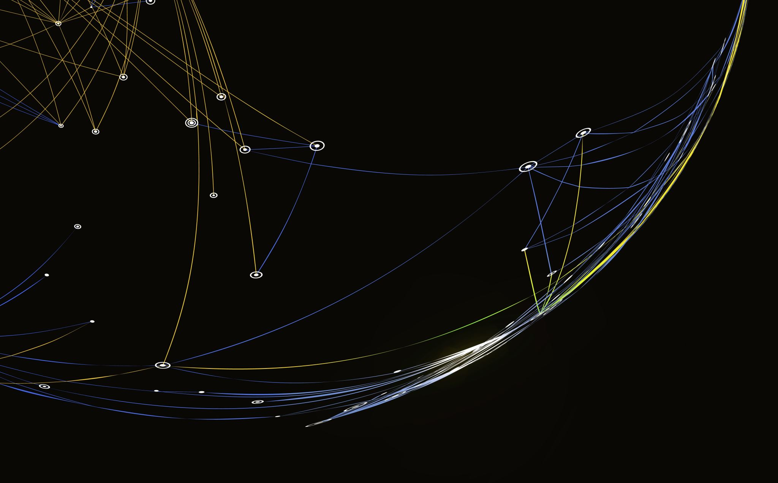
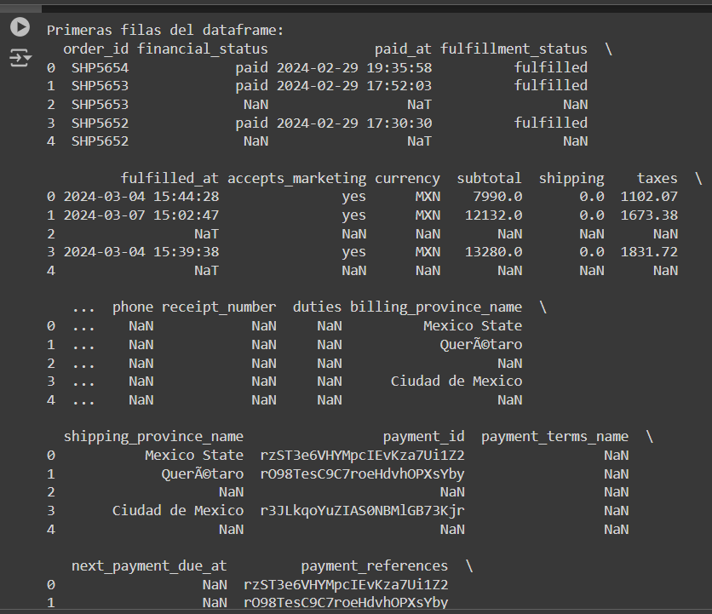
CAPTURAR LA INFORMACIÓN

Slide 17
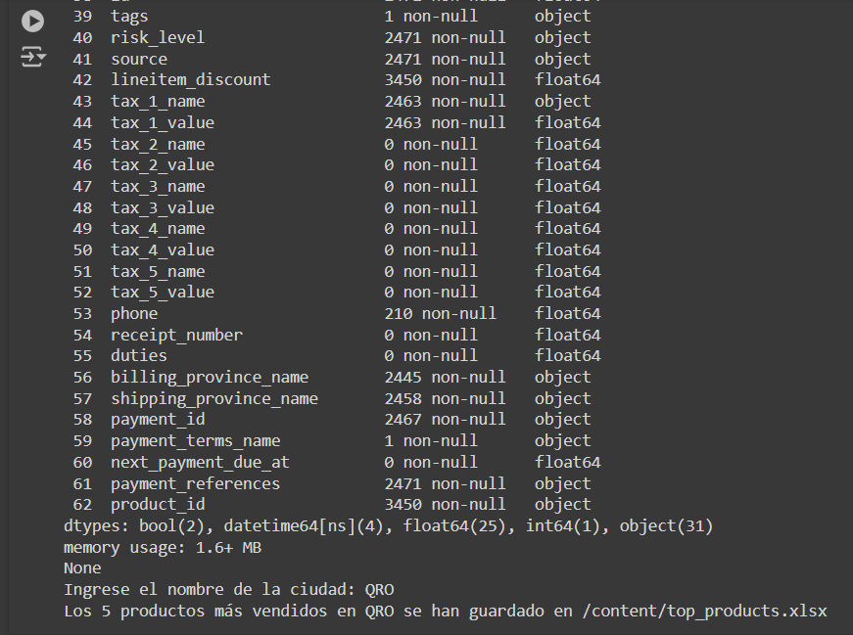
PRODUCTOS MAS VENDIDOS POR CIUDAD

Slide 18
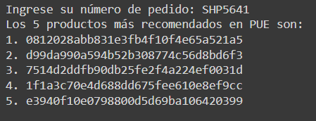
RECOMENDACIÓN DE PRODUCTOS DADA TU CIUDAD DE ORIGEN

Slide 19
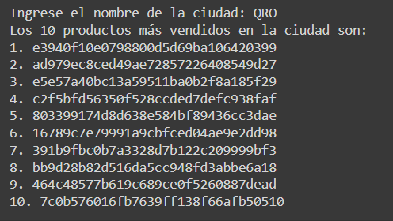
PRODUCTOS MAS VENDIDOS POR CIUDAD

Slide 20
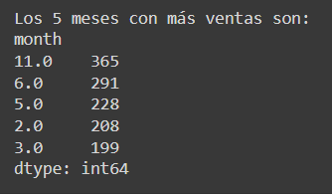
MESES CON MAS VENTAS

Slide 21
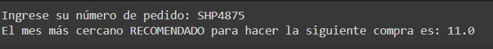
RECOMENDACIÓN DE MEJOR MES PROXIMO PARA NUEVA COMPRA

Slide 22
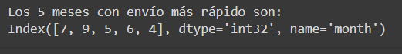
MESES CON ENVÍO MÁS RÁPIDO

Slide 23
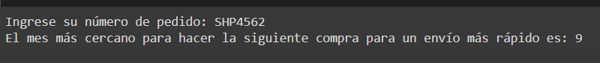
MES MÁS CERCANO PARA HACER TU SIGUIENTE COMPRA SI SE DESEA UN ENVÍO MÁS RÁPIDO

Slide 24
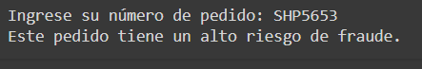
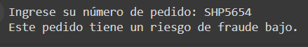
VERIFICA EL RIESGO DE FRAUDE

Slide 25



Gracias
Nombre del moderador
Dirección de correo
Sitio web

Slide 26

GRACIAS

